Slide 1
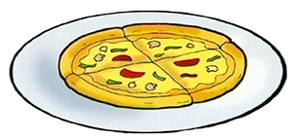
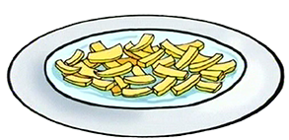
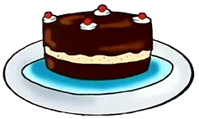
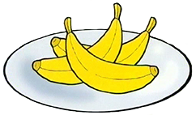
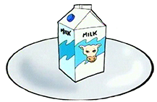
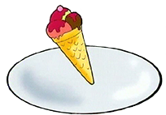
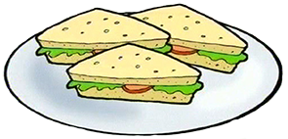
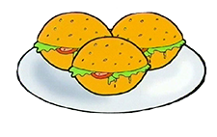
My favourite food

Slide 2
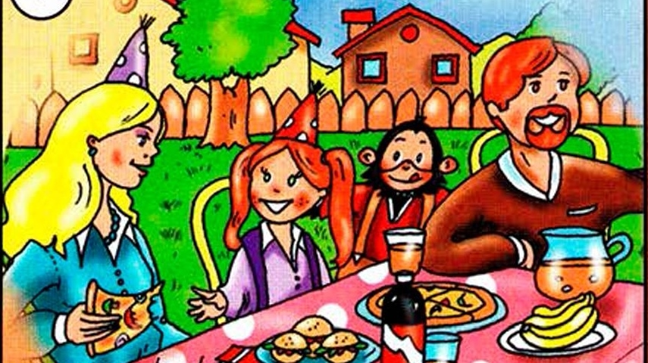
your favourite food
Lulu: What’s … … … , Nanny?
Nanny: Well, my favourite food is … !
pizza
Notes:
Анимация по Enter или Пробел клавиатуры.
По первому клику появляется your favourite food в первой строке, по второму – pizza во второй строке. Переход к другому слайду: по клику мышки на управляющей кнопке или клик по Enter или Пробел клавиатуры.

Slide 3
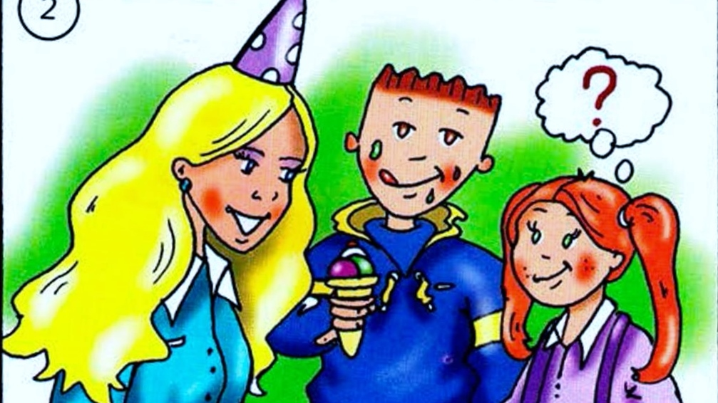
My favourite food
Larry: … … … is ice cream!
Nanny: What’s … … … , Lulu?
Lulu: Well ...
your favourite food
Notes:
Анимация по Enter или Пробел клавиатуры.
По первому клику появляется My favourite food
в первой строке, по второму – your favourite food во второй строке. Переход к другому слайду: по клику мышки на управляющей кнопке или клик по Enter или Пробел клавиатуры.

Slide 4
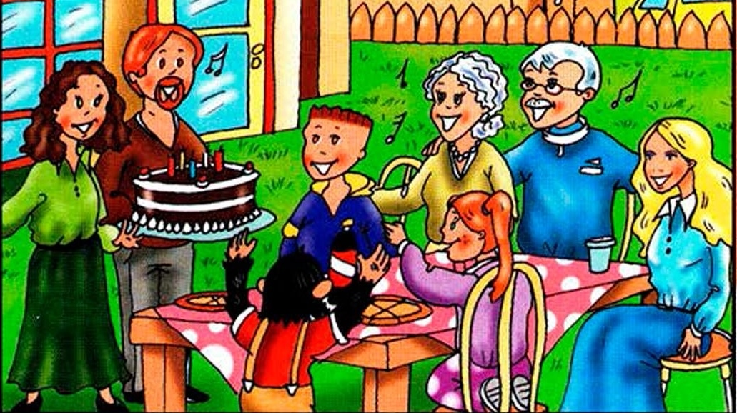
My favourite food
Lulu: … … … is... chocolate cake!
Everyone: … … to you ...
Happy birthday
Notes:
Анимация по Enter или Пробел клавиатуры.
По первому клику появляется My favourite food
в первой строке, по второму – Happy birthday во второй строке. Переход к другому слайду: по клику мышки на управляющей кнопке или клик по Enter или Пробел клавиатуры.

Slide 5
Анимация по клику
левой кнопкой мыши по рисункам.
Нажав на рисунок,
услышите слово.
Переход к другому слайду: по клику мышки на управляющей кнопке или клик по Enter или Пробел клавиатуры.
burgers
chips
pizza
milk
orange juice
chocolate cake
apples
bananas
Ice cream
sandwiches
Notes:
Анимация по клику левой кнопкой мыши по рисункам.
Нажав на рисунок, услышите слово.
Переход к другому слайду: по клику мышки на управляющей кнопке или клик по Enter или Пробел клавиатуры.

Slide 6
Выберите слово, которое соответствует картинке:
Выберите слово, которое соответствует картинке. Неправильное слово исчезнет, правильное переместится под картинку, и вы услышите название еды, изображенной на картинке.
Переход к другому слайду: по клику мышки на управляющей кнопке или клик по Enter или Пробел клавиатуры.
sandwiches
Ice cream
apples
Notes:
Выберите слово, которое соответствует картинке. Неправильное слово исчезнет, правильное переместится под картинку, и вы услышите название еды, изображенной на картинке.
Переход к другому слайду: по клику мышки на управляющей кнопке или клик по Enter или Пробел клавиатуры.

Slide 7
Выберите слово, которое соответствует картинке:
Выберите слово, которое соответствует картинке. Неправильное слово исчезнет, правильное переместится под картинку, и вы услышите название еды, изображенной на картинке.
Переход к другому слайду: по клику мышки на управляющей кнопке или клик по Enter или Пробел клавиатуры.
milk
orange juice
chocolate cake
Notes:
Выберите слово, которое соответствует картинке. Неправильное слово исчезнет, правильное переместится под картинку, и вы услышите название еды, изображенной на картинке.
Переход к другому слайду: по клику мышки на управляющей кнопке или клик по Enter или Пробел клавиатуры.

Slide 8
Выберите слово, которое соответствует картинке:
Выберите слово, которое соответствует картинке. Неправильное слово исчезнет, правильное переместится под картинку, и вы услышите название еды, изображенной на картинке.
Переход к другому слайду: по клику мышки на управляющей кнопке или клик по Enter или Пробел клавиатуры.
bananas
burgers
orange juice
Notes:
Выберите слово, которое соответствует картинке. Неправильное слово исчезнет, правильное переместится под картинку, и вы услышите название еды, изображенной на картинке.
Переход к другому слайду: по клику мышки на управляющей кнопке или клик по Enter или Пробел клавиатуры.

Slide 9
Выберите слово, которое соответствует картинке:
Выберите слово, которое соответствует картинке. Неправильное слово исчезнет, правильное переместится под картинку, и вы услышите название еды, изображенной на картинке.
Переход к другому слайду: по клику мышки на управляющей кнопке или клик по Enter или Пробел клавиатуры.
chips
bananas
burgers
Notes:
Выберите слово, которое соответствует картинке. Неправильное слово исчезнет, правильное переместится под картинку, и вы услышите название еды, изображенной на картинке.
Переход к другому слайду: по клику мышки на управляющей кнопке или клик по Enter или Пробел клавиатуры.

Slide 10
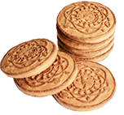
Выберите слово, которое соответствует картинке:
Выберите слово, которое соответствует картинке. Неправильное слово исчезнет, правильное переместится под картинку, и вы услышите название еды, изображенной на картинке.
Переход к другому слайду: по клику мышки на управляющей кнопке или клик по Enter или Пробел клавиатуры.
apples
biscuits
sandwiches
Notes:
Выберите слово, которое соответствует картинке. Неправильное слово исчезнет, правильное переместится под картинку, и вы услышите название еды, изображенной на картинке.
Переход к другому слайду: по клику мышки на управляющей кнопке или клик по Enter или Пробел клавиатуры.

Slide 11
Выберите слово, которое соответствует картинке:
Выберите слово, которое соответствует картинке. Неправильное слово исчезнет, правильное переместится под картинку, и вы услышите название еды, изображенной на картинке.
Переход к другому слайду: по клику мышки на управляющей кнопке или клик по Enter или Пробел клавиатуры.
sandwiches
burgers
bananas
Notes:
Выберите слово, которое соответствует картинке. Неправильное слово исчезнет, правильное переместится под картинку, и вы услышите название еды, изображенной на картинке.
Переход к другому слайду: по клику мышки на управляющей кнопке или клик по Enter или Пробел клавиатуры.

Slide 12
Выберите слово, которое соответствует картинке:
Выберите слово, которое соответствует картинке. Неправильное слово исчезнет, правильное переместится под картинку, и вы услышите название еды, изображенной на картинке.
Переход к другому слайду: по клику мышки на управляющей кнопке или клик по Enter или Пробел клавиатуры.
apples
burgers
sandwiches
Notes:
Выберите слово, которое соответствует картинке. Неправильное слово исчезнет, правильное переместится под картинку, и вы услышите название еды, изображенной на картинке.
Переход к другому слайду: по клику мышки на управляющей кнопке или клик по Enter или Пробел клавиатуры.

Slide 13
Выберите слово, которое соответствует картинке:
Выберите слово, которое соответствует картинке. Неправильное слово исчезнет, правильное переместится под картинку, и вы услышите название еды, изображенной на картинке.
Переход к другому слайду: по клику мышки на управляющей кнопке или клик по Enter или Пробел клавиатуры.
sandwiches
orange juice
chips
Notes:
Выберите слово, которое соответствует картинке. Неправильное слово исчезнет, правильное переместится под картинку, и вы услышите название еды, изображенной на картинке.
Переход к другому слайду: по клику мышки на управляющей кнопке или клик по Enter или Пробел клавиатуры.

Slide 14
Выберите слово, которое соответствует картинке:
Выберите слово, которое соответствует картинке. Неправильное слово исчезнет, правильное переместится под картинку, и вы услышите название еды, изображенной на картинке.
Переход к другому слайду: по клику мышки на управляющей кнопке или клик по Enter или Пробел клавиатуры.
orange juice
chocolate cake
Ice cream
Notes:
Выберите слово, которое соответствует картинке. Неправильное слово исчезнет, правильное переместится под картинку, и вы услышите название еды, изображенной на картинке.
Переход к другому слайду: по клику мышки на управляющей кнопке или клик по Enter или Пробел клавиатуры.

Slide 15
Выберите слово, которое соответствует картинке:
Выберите слово, которое соответствует картинке. Неправильное слово исчезнет, правильное переместится под картинку, и вы услышите название еды, изображенной на картинке.
Переход к другому слайду: по клику мышки на управляющей кнопке или клик по Enter или Пробел клавиатуры.
orange juice
pizza
Ice cream
Notes:
Выберите слово, которое соответствует картинке. Неправильное слово исчезнет, правильное переместится под картинку, и вы услышите название еды, изображенной на картинке.
Переход к другому слайду: по клику мышки на управляющей кнопке или клик по Enter или Пробел клавиатуры.

Slide 16
Выберите слово, которое соответствует картинке:
Выберите картинку, которая соответствует слову. Несоответствующая картинка исчезнет, а соответствующая переместится под слово, и вы услышите как называется эта еда.
Переход к другому слайду: по клику мышки на управляющей кнопке или клик по Enter или Пробел клавиатуры.
burgers
pizza
sandwiches
Notes:
Выберите слово, которое соответствует картинке. Неправильное слово исчезнет, правильное переместится под картинку, и вы услышите название еды, изображенной на картинке.
Переход к другому слайду: по клику мышки на управляющей кнопке или клик по Enter или Пробел клавиатуры.

Slide 17
Выберите картинку, которая соответствует слову:
Выберите картинку, которая соответствует слову. Несоответствующая картинка исчезнет, а соответствующая переместится под слово, и вы услышите как называется эта еда.
Переход к другому слайду: по клику мышки на управляющей кнопке или клик по Enter или Пробел клавиатуры.
burgers
Notes:
Выберите картинку, которая соответствует слову. Несоответствующая картинка исчезнет, а соответствующая переместится под слово, и вы услышите как называется эта еда.
Переход к другому слайду: по клику мышки на управляющей кнопке или клик по Enter или Пробел клавиатуры.

Slide 18
Выберите картинку, которая соответствует слову:
Выберите картинку, которая соответствует слову. Несоответствующая картинка исчезнет, а соответствующая переместится под слово, и вы услышите как называется эта еда.
Переход к другому слайду: по клику мышки на управляющей кнопке или клик по Enter или Пробел клавиатуры.
apples
Notes:
Выберите картинку, которая соответствует слову. Несоответствующая картинка исчезнет, а соответствующая переместится под слово, и вы услышите как называется эта еда.
Переход к другому слайду: по клику мышки на управляющей кнопке или клик по Enter или Пробел клавиатуры.

Slide 19
Выберите картинку, которая соответствует слову:
Выберите картинку, которая соответствует слову. Несоответствующая картинка исчезнет, а соответствующая переместится под слово, и вы услышите как называется эта еда.
Переход к другому слайду: по клику мышки на управляющей кнопке или клик по Enter или Пробел клавиатуры.
milk
Notes:
Выберите картинку, которая соответствует слову. Несоответствующая картинка исчезнет, а соответствующая переместится под слово, и вы услышите как называется эта еда.
Переход к другому слайду: по клику мышки на управляющей кнопке или клик по Enter или Пробел клавиатуры.

Slide 20
Выберите картинку, которая соответствует слову:
Выберите картинку, которая соответствует слову. Несоответствующая картинка исчезнет, а соответствующая переместится под слово, и вы услышите как называется эта еда.
Переход к другому слайду: по клику мышки на управляющей кнопке или клик по Enter или Пробел клавиатуры.
orange juice
Notes:
Выберите картинку, которая соответствует слову. Несоответствующая картинка исчезнет, а соответствующая переместится под слово, и вы услышите как называется эта еда.
Переход к другому слайду: по клику мышки на управляющей кнопке или клик по Enter или Пробел клавиатуры.

Slide 21
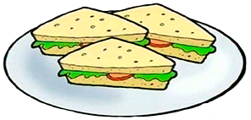
Выберите картинку, которая соответствует слову:
Выберите картинку, которая соответствует слову. Несоответствующая картинка исчезнет, а соответствующая переместится под слово, и вы услышите как называется эта еда.
Переход к другому слайду: по клику мышки на управляющей кнопке или клик по Enter или Пробел клавиатуры.
bananas
Notes:
Выберите картинку, которая соответствует слову. Несоответствующая картинка исчезнет, а соответствующая переместится под слово, и вы услышите как называется эта еда.
Переход к другому слайду: по клику мышки на управляющей кнопке или клик по Enter или Пробел клавиатуры.

Slide 22
Выберите картинку, которая соответствует слову:
Выберите картинку, которая соответствует слову. Несоответствующая картинка исчезнет, а соответствующая переместится под слово, и вы услышите как называется эта еда.
Переход к другому слайду: по клику мышки на управляющей кнопке или клик по Enter или Пробел клавиатуры.
sandwiches
Notes:
Выберите картинку, которая соответствует слову. Несоответствующая картинка исчезнет, а соответствующая переместится под слово, и вы услышите как называется эта еда.
Переход к другому слайду: по клику мышки на управляющей кнопке или клик по Enter или Пробел клавиатуры.

Slide 23
Выберите картинку, которая соответствует слову:
Выберите картинку, которая соответствует слову. Несоответствующая картинка исчезнет, а соответствующая переместится под слово, и вы услышите как называется эта еда.
Переход к другому слайду: по клику мышки на управляющей кнопке или клик по Enter или Пробел клавиатуры.
chips
Notes:
Выберите картинку, которая соответствует слову. Несоответствующая картинка исчезнет, а соответствующая переместится под слово, и вы услышите как называется эта еда.
Переход к другому слайду: по клику мышки на управляющей кнопке или клик по Enter или Пробел клавиатуры.

Slide 24
Выберите картинку, которая соответствует слову:
Выберите картинку, которая соответствует слову. Несоответствующая картинка исчезнет, а соответствующая переместится под слово, и вы услышите как называется эта еда.
Переход к другому слайду: по клику мышки на управляющей кнопке или клик по Enter или Пробел клавиатуры.
chocolate cake
Notes:
Выберите картинку, которая соответствует слову. Несоответствующая картинка исчезнет, а соответствующая переместится под слово, и вы услышите как называется эта еда.
Переход к другому слайду: по клику мышки на управляющей кнопке или клик по Enter или Пробел клавиатуры.

Slide 25
Выберите картинку, которая соответствует слову:
Выберите картинку, которая соответствует слову. Несоответствующая картинка исчезнет, а соответствующая переместится под слово, и вы услышите как называется эта еда.
Переход к другому слайду: по клику мышки на управляющей кнопке или клик по Enter или Пробел клавиатуры.
pizza
Notes:
Выберите картинку, которая соответствует слову. Несоответствующая картинка исчезнет, а соответствующая переместится под слово, и вы услышите как называется эта еда.
Переход к другому слайду: по клику мышки на управляющей кнопке или клик по Enter или Пробел клавиатуры.

